Slide 1
Варијација и карактеристики
Маја Д. Саридис

Slide 2
Размислете за следново ...
Што мислите,што значи зборот "карактеристика"?
Погледнете го лицето до вас.
Можете ли да ги идентификувате некои од нивните карактеристики?
Дали се исти како твоите или различни?

Slide 3
Карактеристики
Карактеристика е особина ( белег) на еден организам. Тоа може да биде нешто што можеме да го видиме (како боја на коса) или нешто што не можеме да го видиме (како крвна група).
Сите луѓе имаат различни комбинации на карактеристики, што значи дека сите изгледаме поинаку.
Оваа разлика во нашите карактеристики се нарекува варијација.

Slide 4
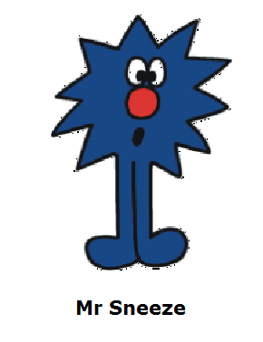
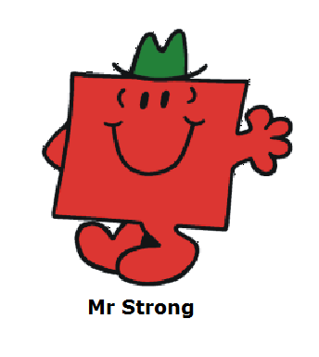
Кои карактеристики ги гледате?
Notes:
Students shown two pictures of Mr Men and asked to identify their characteristics. i.e. Mr Sneeze has blue skin, long legs, red nose etc. Assess understanding of the term characteristic.

Slide 5
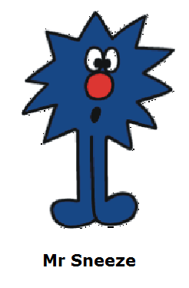
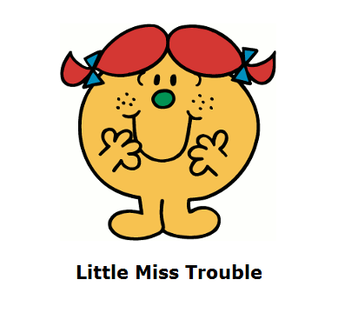
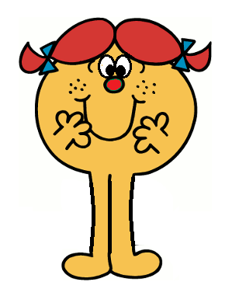
Што ако имаат дете ...?
Notes:
Students shown potential parents and asked to hold up their “child”. Ask students how they know that is their child – expect them to say “they have the same hair as their mother” etc. Highlight that these are inherited characteristics.

Slide 6
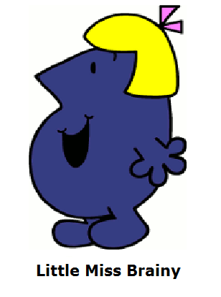
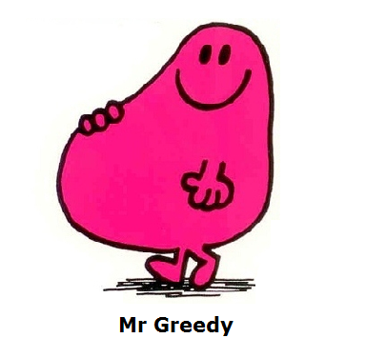
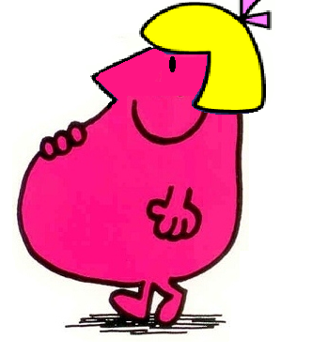
Што ако имаат дете ...?
Notes:
Students shown another set of potential parents and asked to hold up their “child”. This time, ask which characteristics they have inherited from each parent. Encourage students to use appropriate terms.

Slide 7
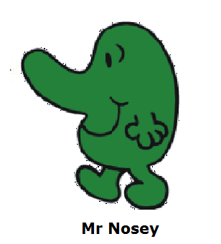
Кои се нејзините родители ...?
Notes:
Students shown a child and asked who their parents are – hold up in pairs. Again discuss how they came to this conclusion.

Slide 8
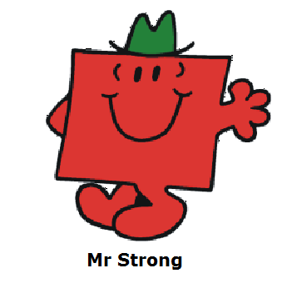
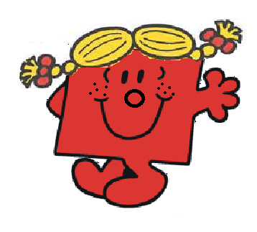
Кои се нејзините родители ...?
Notes:
Students shown a child and asked who their parents are – hold up in pairs. Again discuss how they came to this conclusion.

Slide 9
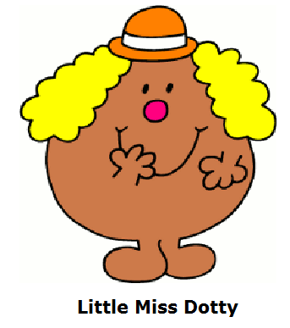
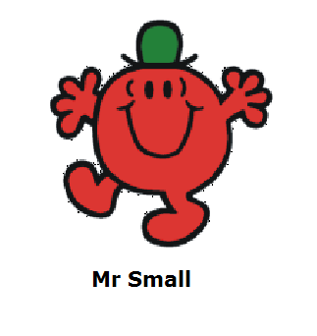
Што ако имаат дете ...?
Notes:
Students shown the parents for whom there is not a child in their set of cards. Ask them to discuss in pairs what they think their child would look like. Take answers as a class – highlight that they come up with many different combinations, all of which are possible. This highlights why we look different from our siblings – we inherit different combinations of characteristics (link back to variation).
N.B. With higher ability class this could lead on to a discussion about dominant and recessive characteristics.

Slide 10
Наследни карактеристики
Тоа се карактеристиките што ни ги пренесуваат нашите родители.
Тие се кодирани со гени - мали делови на ДНК во јадрата на нашите клетки.
Ние добиваме половина од нашите гени од мајката и половина од таткото, бидејќи јадрата на нивните полови клетки се спојуваат при оплодувањето.

Slide 11
Дали сите наши карактеристики се наследени?

Slide 12
Карактеристики од животната средина
Некои од нашите карактеристики се одредени од тоа како живееме и од изборот што го правиме, на пример, она што го јадеме и каде живееме.
Ова се карактеристики од опкружувањето, начин на живеење
Некои карактеристики може да бидат и двете, на пример спортска способност.

Slide 13
Наследна или од животна средина ?
Погледнете ја листата на карактеристики подолу.
Дали се наследни, или од животна средина.
Крвна група
Висина
Акцент
Виткање на јазикот
Лузни
Боја на коса
пол
Облик на нос
Боја на очи
тетоважи
Религија
Тежина
Спортска способност

Slide 14
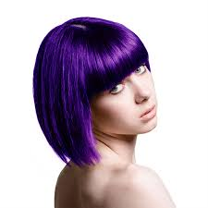
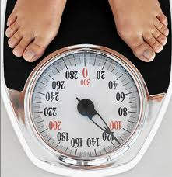
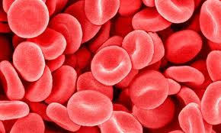
Отфрли една
Боја на коса
тежина
Крвна група

Slide 15
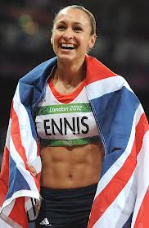
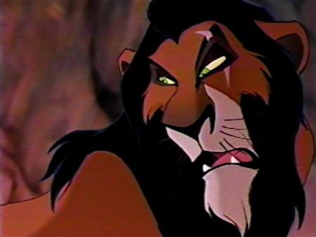
Отфрли една
лузни
акцент
Спортска способност

